Slide 1


باشتراككم في قناة البوربوينت الإسلامي، سيشجعنا هذا على تقديم المزيد من عروض البوربوينت المجانية الهادفة والعالية الجودة، شكرً لكم.
جميع الحقوق محفوظة.
https://www.slideszone.net
https://www.youtube.com/@IslamicPowerPoint
https://www.buymeacoffee.com/islamicpowerpoint

Slide 2
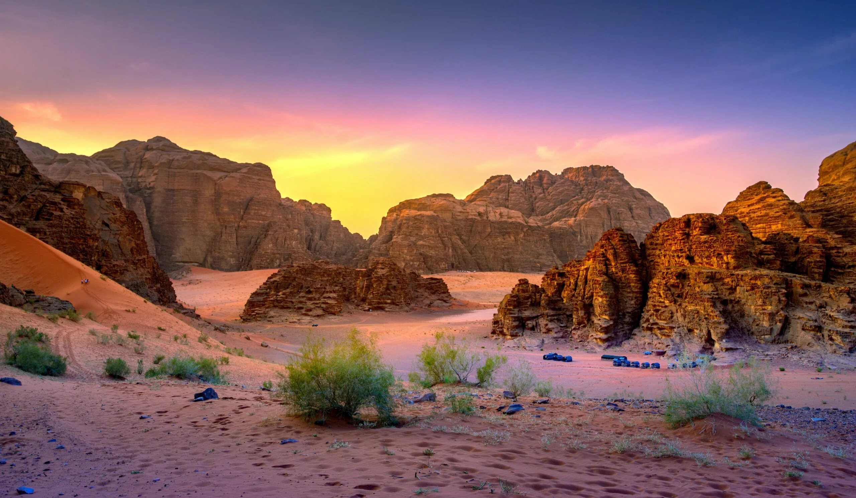
المحميات الطبيعية
ودورها في حماية الحياة البرية
قناة البوربوينت الإسلامي
youtube.com/@IslamicPowerPoint

Slide 3
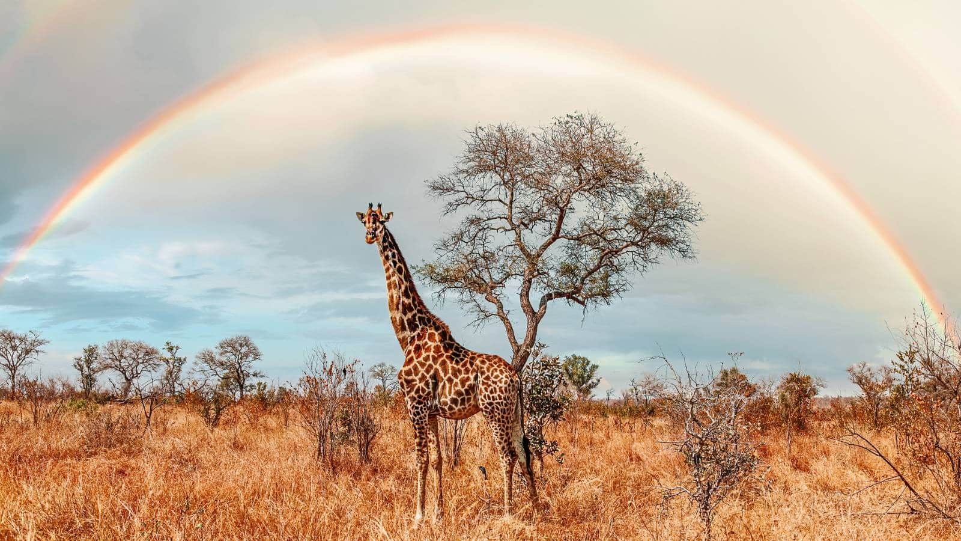
ما هي المحميات الطبيعية؟
المحمية الطبيعية هي منطقة مخصصة لحماية النباتات والحيوانات والموارد البيئية. تُدار بطريقة تحافظ على التنوع البيولوجي وتحد من الأنشطة البشرية الضارة.

Slide 4
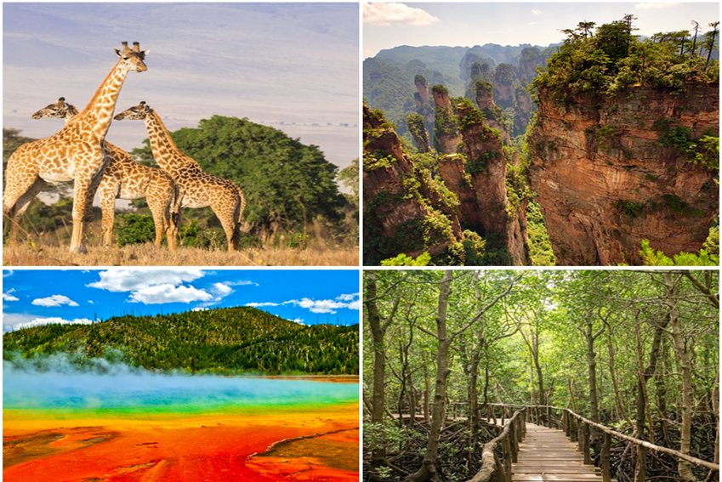
لماذا نحتاج إلى المحميات؟
حماية الأنواع المهددة بالانقراض.
الحفاظ على التوازن البيئي.
حماية الموارد الطبيعية للأجيال القادمة.
دعم البحث العلمي والسياحة البيئية.

Slide 5
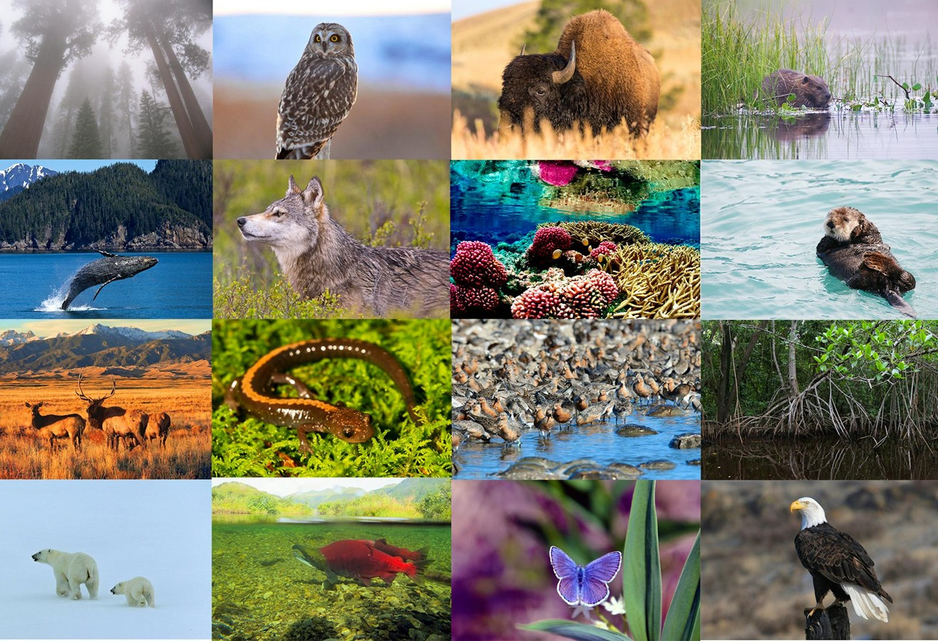
أنواع المحميات الطبيعية.
محميات برية: (غابات، صحارى).
محميات بحرية: (شعاب مرجانية، سواحل).
محميات مختلطة: (تجمع بين البر والبحر).

Slide 6
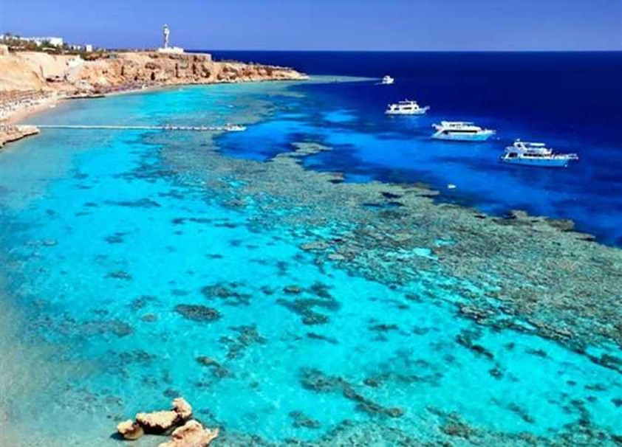
محميات طبيعية في الوطن العربي.
محمية رأس محمد (مصر): هي منطقة طبيعية ساحرة تتميز بشعابها المرجانية الملونة وحياتها البحرية المتنوعة، مما يجعلها وجهة مفضلة لعشاق الغوص والبيئة. تُعتبر المحمية من أكبر المحميات الطبيعية في مصر، وتضم مجموعة متنوعة من النظم البيئية الهامة مثل الشعاب المرجانية، وبيئة المانجروف، والأودية الصحراوية، والبيئة الساحلية.

Slide 7
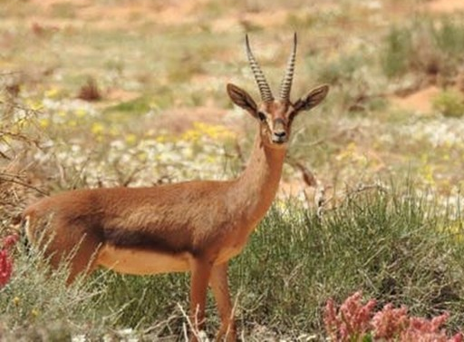
محميات طبيعية في الوطن العربي.
محمية شرعان (السعودية): هي محمية طبيعية تقع في المملكة العربية السعودية، تهدف إلى حماية النظام البيئي الحساس في المنطقة، وتوفير بيئة آمنة للحيوانات المهددة بالانقراض مثل الذئاب العربية والغزلان والثعالب الحمراء كبيرة الأذنين.

Slide 8
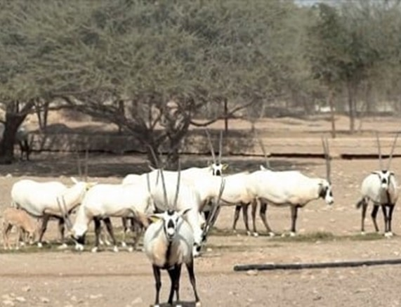
محميات طبيعية في الوطن العربي.
محمية الشحانية (قطر): هي إحدى أهم المحميات الطبيعية في قطر، وتلعب دورًا حيويًا في الحفاظ على الحياة المهددة بالانقراض في المنطقة. تقع المحمية في وسط قطر، على بعد حوالي 45 كيلومترًا من العاصمة الدوحة، وتبلغ مساحتها حوالي 12 كيلومترًا مربعًا.

Slide 9
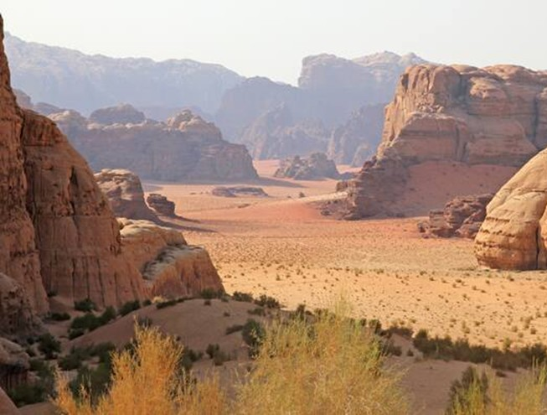
محميات طبيعية في الوطن العربي.
محمية وادي رم (الأردن): هي منطقة طبيعية فريدة تقع في جنوب الأردن، على بعد حوالي 70 كيلومترًا شمال مدينة العقبة. تُعرف أيضًا باسم "وادي القمر" نظرًا لتشابه تضاريسها مع تضاريس سطح القمر، وقد أُدرجت كموقع للتراث العالمي لليونسكو في عام 2011 لقيمتها الطبيعية والثقافية الاستثنائية.

Slide 10
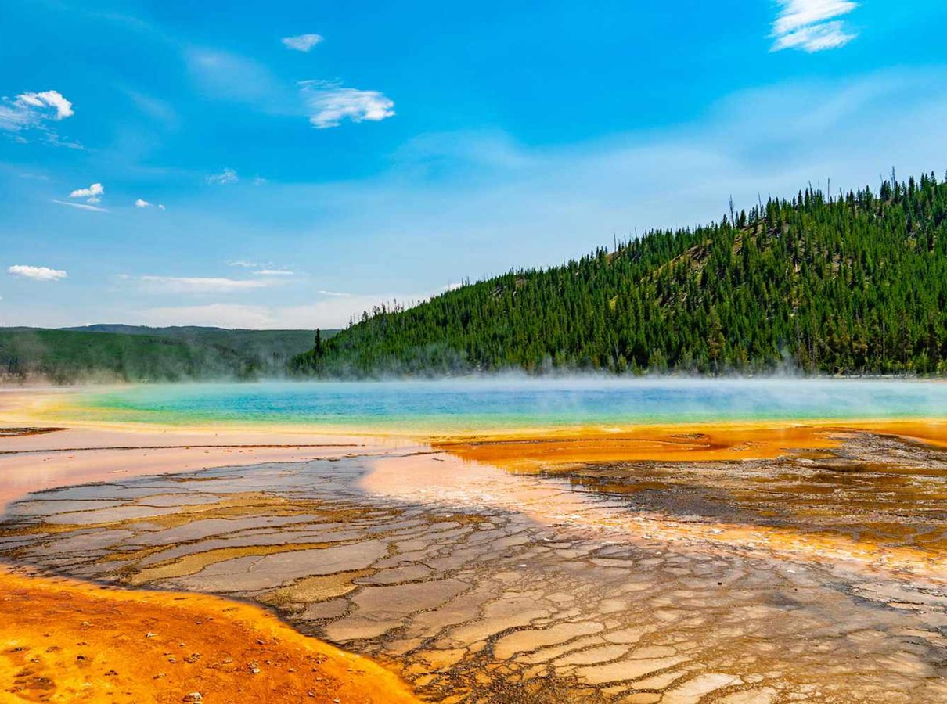
محميات طبيعية حول العالم.
محمية يلوستون الوطنية (الولايات المتحدة): محمية يلوستون الوطنية هي أول محمية طبيعية في العالم، وتعتبر من أبرز العجائب الطبيعية في الولايات المتحدة الأمريكية والعالم أجمع. تأسست المحمية عام 1872، وتقع في الغالب بولاية وايومنغ، وتمتد أجزاء منها إلى ولايتي مونتانا وأيداهو.

Slide 11
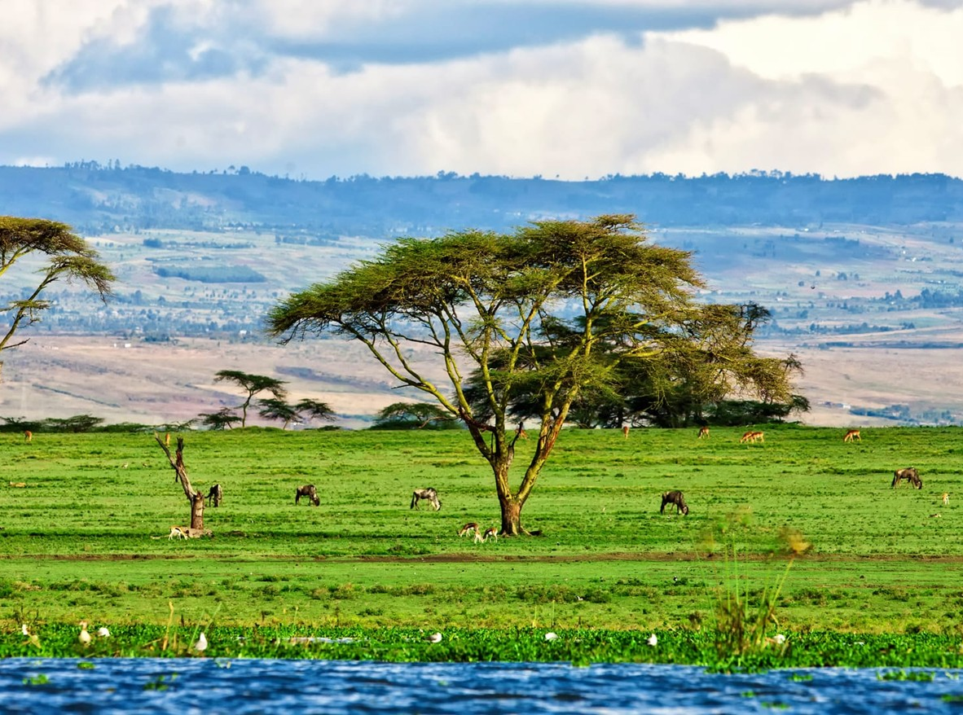
محميات طبيعية حول العالم.
محمية سيرينجيتي (تنزانيا): محمية سيرينجيتي الوطنية في تنزانيا هي واحدة من أشهر وأهم المحميات الطبيعية في العالم، وتُعرف بشكل خاص بـ "الهجرة الكبرى" للحيوانات البرية، وتم تصنيف محمية سيرينجيتي الوطنية كموقع للتراث العالمي من قبل اليونسكو في عام 1981، تقديراً لأهميتها البيئية والثقافية الفريدة.

Slide 12
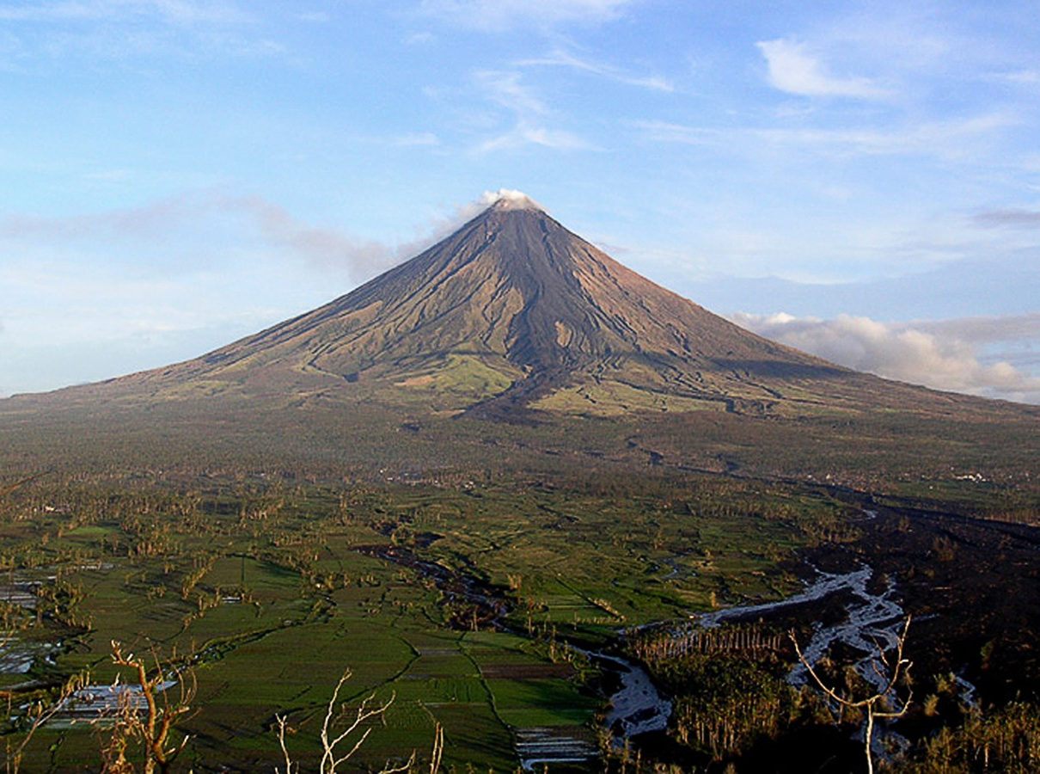
محميات طبيعية حول العالم.
منتزه بركان مايون الوطني (الفلبين): هو منطقة طبيعية محمية تقع في الفلبين، وتحديداً في مقاطعة ألباي بجزيرة لوزون، وهي أكبر جزر الفلبين. يعتبر هذا المنتزه من أبرز المعالم الطبيعية والسياحية في البلاد، ويرجع ذلك بشكل أساسي إلى وجود بركان مايون نفسه.

Slide 13
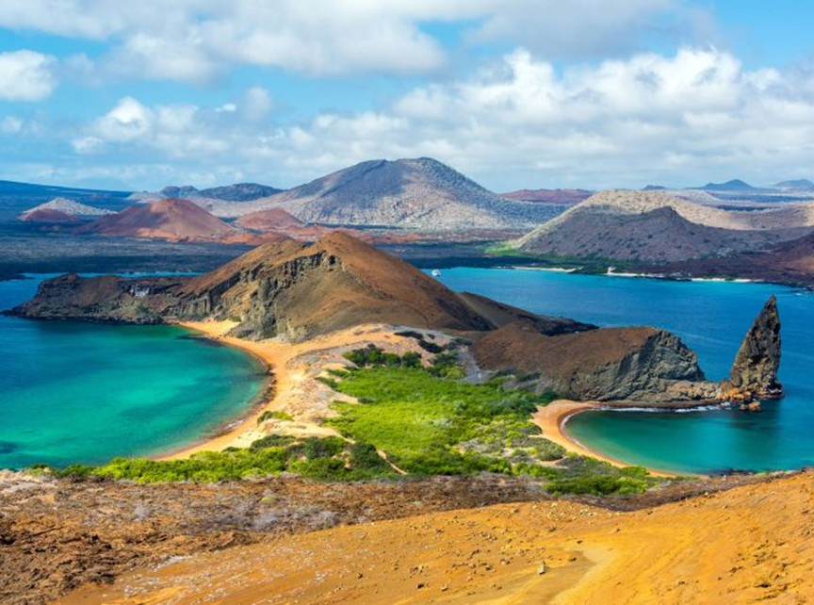
محميات طبيعية حول العالم.
محمية غالاباغوس (الإكوادور): أرخبيل بركاني فريد من نوعه يقع على بعد حوالي ألف كيلومتر قبالة سواحل الإكوادور في المحيط الهادئ. تُعد هذه الجزر، بفضل عزلتها الجغرافية ونشاطها البركاني المستمر، بمثابة مختبر طبيعي حي للتطور، حيث تطورت فيها أنواع من الكائنات الحية لا توجد في أي مكان آخر على وجه الأرض.

Slide 14
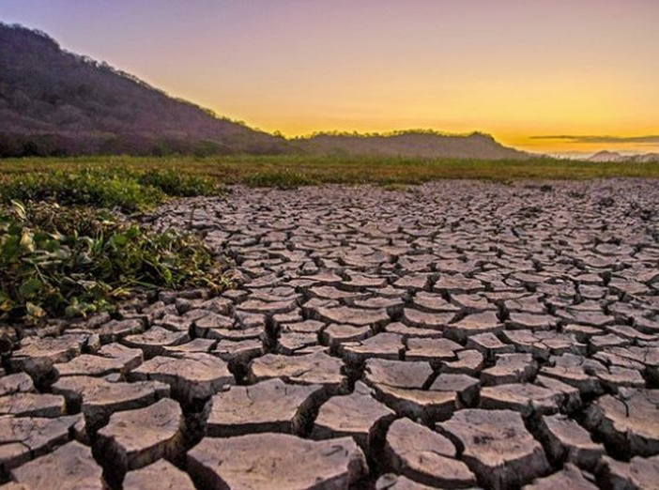
التحديات والمخاطر التي تواجه المحميات.
التوسع العمراني والصيد الجائر.
التغير المناخي والجفاف.
قلة التمويل والدعم الإداري.

Slide 15
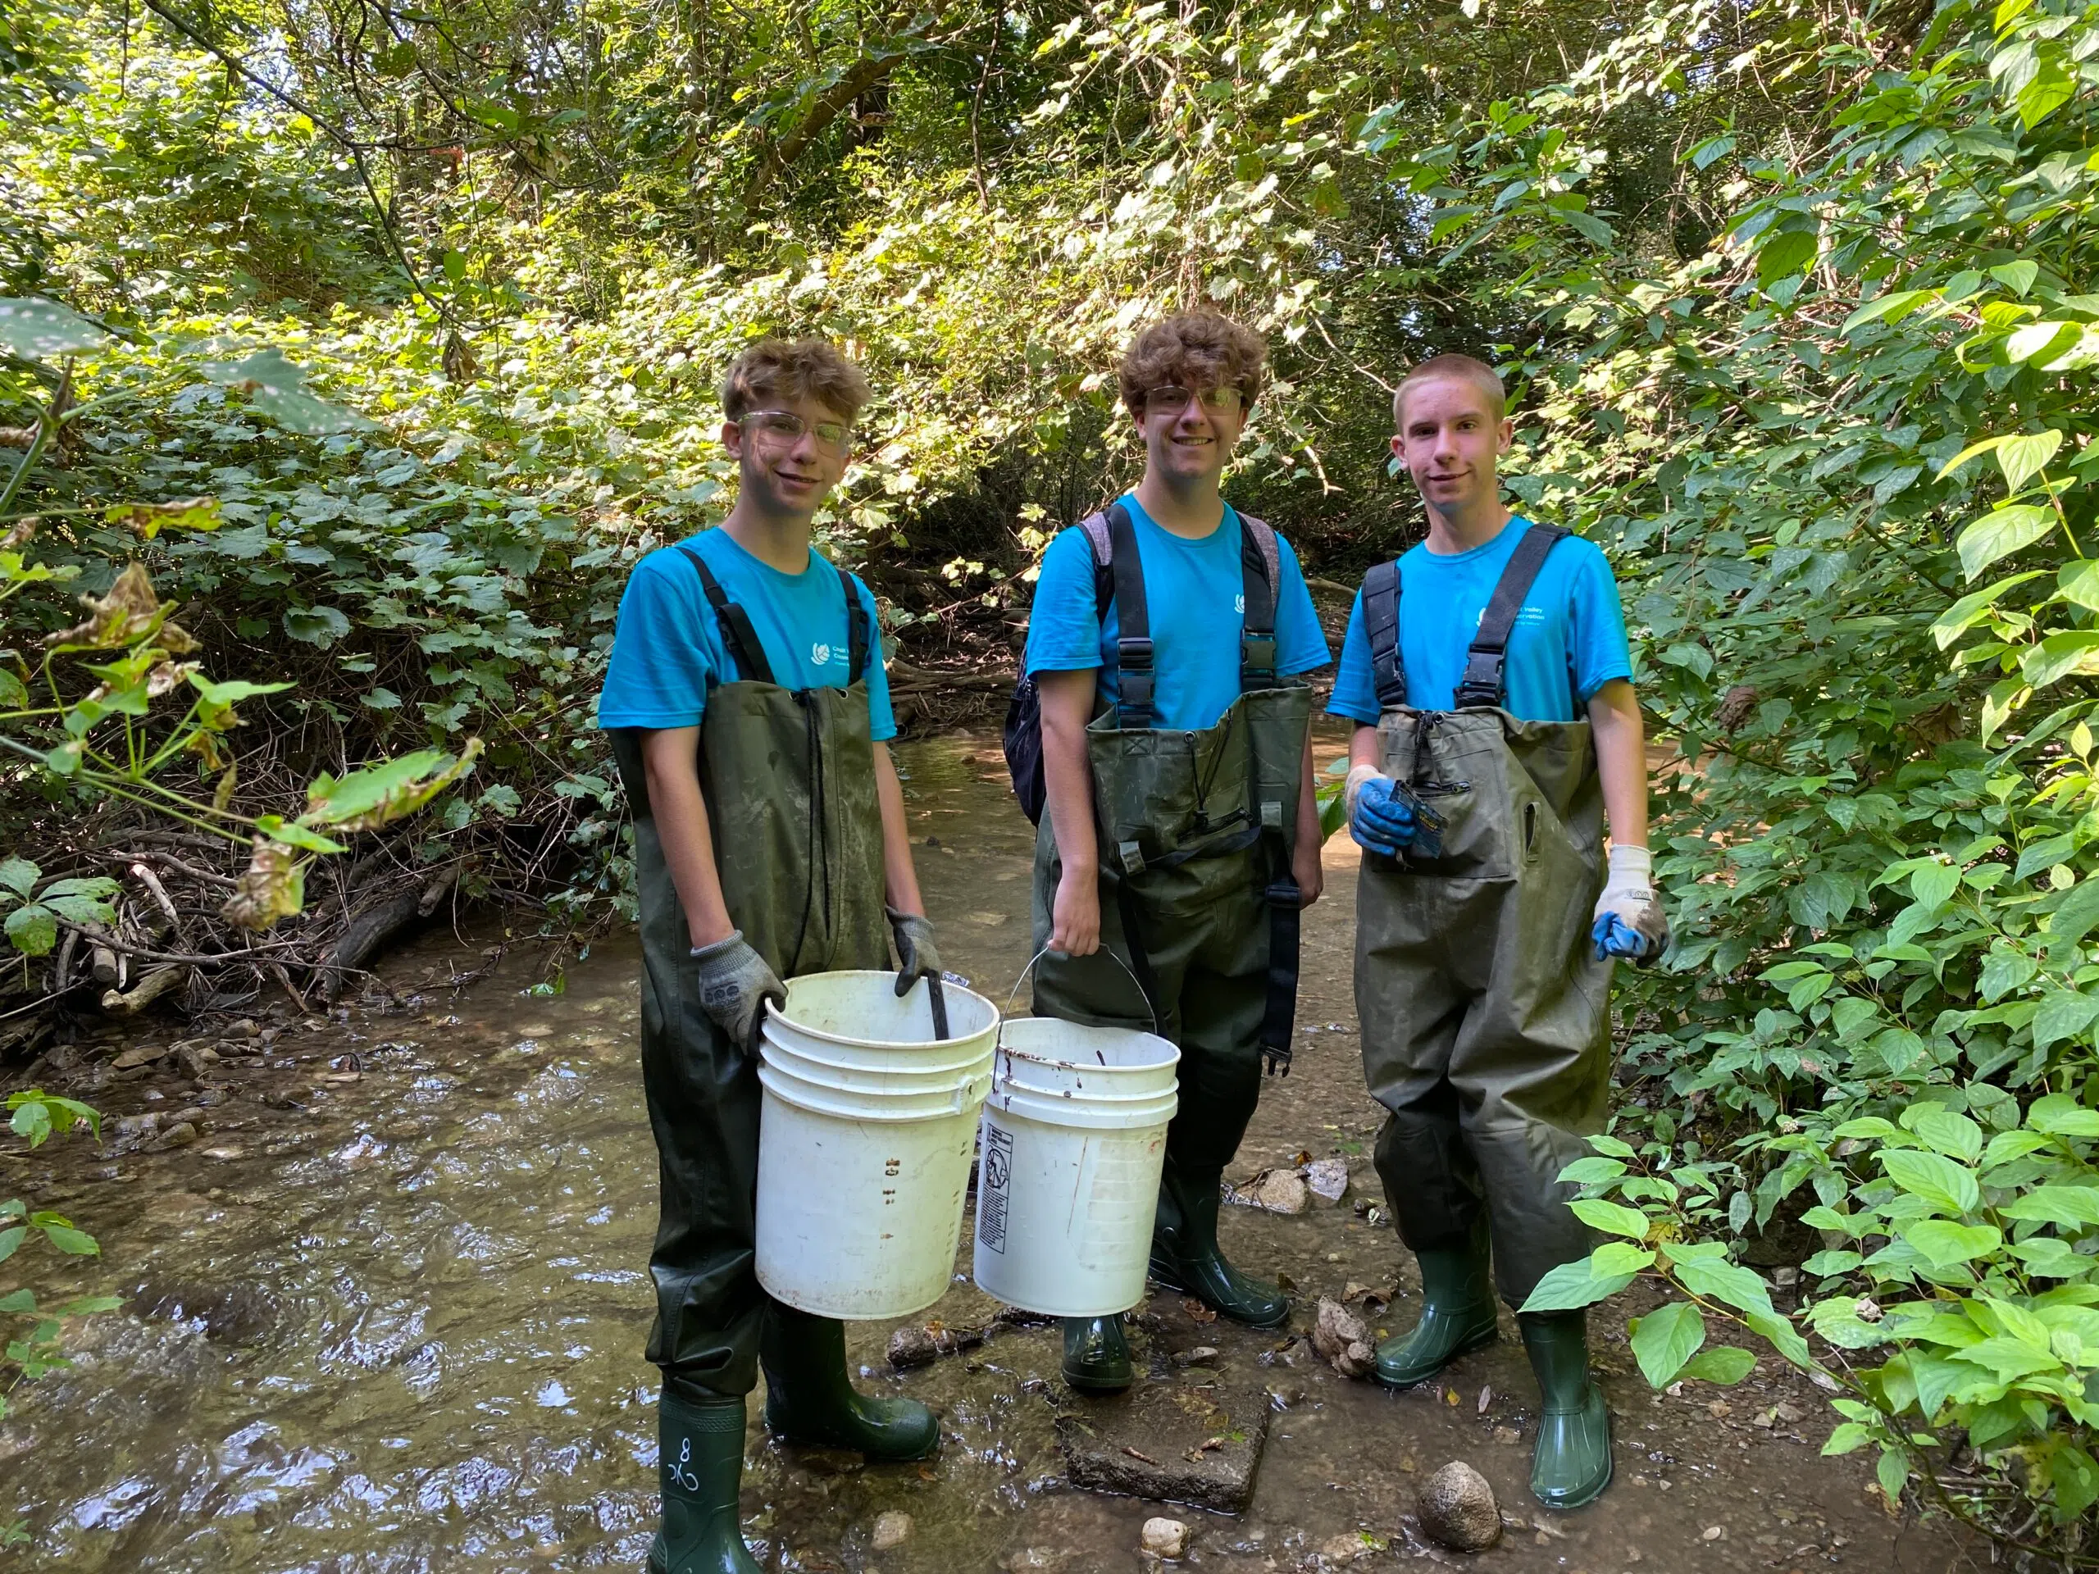
كيف يمكننا المساهمة؟
نشر الوعي البيئي.
دعم السياحة البيئية المستدامة.
احترام القوانين في المحميات.
التطوع في برامج الحماية.

Slide 16

خلاصة.
المحميات الطبيعية ضرورية لاستمرار الحياة على كوكبنا، ومسؤولية الحفاظ عليها تقع على عاتق الحكومات والمجتمعات والأفراد.

